Slide 1

1-2주차 강의자료
SW 프레임워크

Slide 2

수업 – 강의 소개 및 진행

Slide 3
강의 소개
○ 강의명 : SW 프레임워크
○ 학습 목표
SW 프레임워크의 개념과 구성 요소 이해
Backend와 Frontend 프레임워크의 역할과 관계 이해
Spring Boot / thymeleaf, Vue, React, Angular, Svelte의 상호작용 이해
실제 클론 코딩 프로젝트를 통해 팀 협업 및 실무 감각 배양
○ 강의 진행 방식
이론 + 실습 병행
실시간 코딩
과제 2개
중간 실기 테스트
텀 프로젝트 및 발표

Slide 4
강의 소개
○ 평가 비율
출석 10%
지각 및 출석 체크는 교칙에 의거하여 공정하게 부여 (예외 없음)
지정 좌석제 실시 (수업 집중도 및 출결 관리 강화)
과제 20%
중간고사 30%
기말고사 40%
○ 과제
○ 중간 실기 시험
당일 문제 배포 후 수업시간 내 개발 및 제출
시험에 한해 AI 툴 사용 금지(적발 시 퇴실 및 0점 처리)
과제명 | 내용 | 비율
과제 #1 : S/W 프레임워크 개론 | 강의 내용 기반 간단 퀴즈 | 10%
과제 #2 : 요구사항 정의 및 문서 작성 | 화면 설계서, DB ERD 작성 | 10%

Slide 5
강의 소개
○ 텀 프로젝트
3인 1조
팀 랜덤 배정
다음 주에 바로 팀 배정 진행
과제 #1, 과제 #2(요구사항 정의 및 문서 작성), 중간고사까지는 개별 평가로 진행
클론 코딩
예) 넷플릭스, 배달의 민족, 당근 마켓, 쿠팡, 유튜브 등
평가 비율
교수 (+외부위원)평가 : 70%
학생 상호 평가 : 20%
팀원 간 평가 : 10%

Slide 6
SW 프레임워크는?

Slide 7
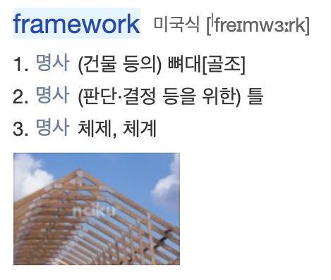
SW 프레임워크
Framework의 개념
개발자는 큰 작업 없이 코어 로직 개발에만 집중하여 애플리케이션을 쉽게 만들어내게 하는 개발 플랫폼
사전적 의미는 ‘뼈대’ 혹은 ‘구조’
소프트웨어 관점에서 해석하면, 프레임워크는 애플리케이션의 아키텍처에 해당하는 골격 코드(표준)라고 할 수 있음.
애플리케이션을 개발할 때 가장 중요한 것이 애플리케이션 전체 구조를 결정하는 아키텍처이다.
아키텍처에 해당하는 코드를 직접 개발하는 것이 아니라 프레임워크로부터 빌려 쓰면, 개발자는 아키텍처와 결합할 비즈니스 로직 개발에만 집중할 수 있게 된다.
프레임워크의 궁극적인 목표는 개발 생산성 및 품질을 높이기 위함.

Slide 8
SW 프레임워크
FrontEnd 프레임워크
웹 어플리케이션의 UI화면을 개발할 때 필요한 기능과 구조를 미리 정의해 둔 소프트웨어 프레임워크
HTML, CSS, JavaScript 기반으로 구성되며,
화면 구성(Layout), 이벤트 처리(클릭, 입력 등), 데이터 바인딩(서버에서 받은 정보를 화면 요소와 연결) 등을 쉽게 할 수 있도록 도와 줌.
개발자가 일일이 화면 구성과 동작을 구현할 필요 없이, 프레임워크에서 제공하는 기능과 규칙을 따라 개발하면 됨.
프론트엔드 프레임워크의 역할
화면 구성(Layout)
사용자 이벤트 처리 (클릭, 입력 등)
데이터 바인딩 (서버 데이터 화면 표시 및 사용자 입력 데이터 서버 전송)
상태 관리 (화면 데이터 유지 및 갱신)
화면 간 라우팅 (페이지 이동 관리)

Slide 9
SW 프레임워크
FrontEnd 프레임워크
프론트엔드 프레임워크의 역사 및 등장 배경
초기 웹 개발 (1990년대~2000년대 초반)
HTML, CSS, JavaScript만으로 정적인 페이지 개발
데이터 처리는 대부분 서버에서 수행 (JSP, PHP 등 서버 사이드 렌더링 방식)
클라이언트(브라우저)에서의 동적 처리가 매우 제한적
AJAX 등장 (2000년대 중반)
웹 페이지 새로고침 없이 서버와 비동기 데이터 교환 가능해짐
부분 화면 갱신 및 동적 웹 페이지 구현 가능해짐
JavaScript의 역할 증가, 프론트엔드 개발 복잡도 상승
jQuery 시대 (2006년~)
DOM 조작, 이벤트 처리, Ajax 요청을 쉽게 할 수 있도록 돕는 라이브러리 등장
웹 개발 생산성 향상, 그러나 대규모 프로젝트 관리 한계
SPA (Single Page Application) 시대 (2010년~)
서버에서 전체 페이지를 제공하는 방식 대신, 초기 로딩 후 필요한 데이터만 서버에서 받아와 화면 갱신
페이스북, 구글 등의 대규모 서비스에서 SPA 도입
클라이언트 로직 복잡해지면서, 구조적 개발을 위한 프론트엔드 프레임워크 필요성 증가
현대 프론트엔드 프레임워크의 등장 (2010년대 후반~)
React, Vue, Angular 등 컴포넌트 기반 개발 중심 프레임워크 확산
화면을 작은 단위(컴포넌트)로 쪼개어 개발 및 재사용
프론트엔드 개발의 독립성 강화 → 백엔드와 프론트엔드 분리(Separation of Concerns) 트렌드 확산
CSR(Client Side Rendering)과 SSR(Server Side Rendering)의 개념도 정립

Slide 10
SW 프레임워크
BackEnd 프레임워크
백엔드 프레임워크의 필요성
대규모 서비스의 복잡도 증가
요청 처리, 데이터 처리, 보안, 예외처리 등 반복되는 작업 표준화 필요.
효율적인 개발 및 유지보수 필요
팀 단위 개발 시 일관된 구조 필요.
프로젝트 규모 커질수록 표준화된 개발 방식 필수.
안정성 및 보안 강화
사용자 인증/인가, 보안 정책 등 표준 가이드 제공 필요.
외부 서비스 연동 및 확장성 확보
다양한 시스템과 연동, API 제공 및 데이터 처리 성능 최적화 필요.
API 기반 서비스 확산
다양한 클라이언트(웹, 모바일, IoT 등)에서 접근 가능한 구조 필요.
프레임워크 | 특징
Spring MVC | 1세대 백엔드 프레임워크지만 레거시 시스템에서 가장 많이 활용된 프레임워크. | 대규모 서비스. 유지보수 어려움
Spring Boot | Spring MVC의 복잡한 설정과 개발 방법을 간편하고 가볍게 만든 경량화 프레임워크 | 대규모 서비스
ExpressJS(nodeJS) | 가벼운 구조의 Javascript기반 프레임워크. 간단한 환경설정으로 빠른 개발 가능. 대규모 서비스 처리에 부적합 | 소규모 ~ 중규모
Django(Python) | 파이썬을 기반으로한 프레임워크. 확장성이 좋고 다양한 기능을 통한 빠른 개발 가능 | 중규모
Headless CMS | 특정 언어에 상관없이 API 통신을 통해 데이터를 조회, 추가, 수정, 삭제 가능 복잡한 요구사항에 대한 대응이 사실상 불가능 | API 중심 서비스, MVP(Minimum Viable Product)

Slide 11
SW 프레임워크
BackEnd 프레임워크
서버 측 비즈니스 로직과 데이터베이스 연동, 요청-응답 처리 등을 쉽게 개발할 수 있도록 돕는 개발 프레임워크.
웹 서비스의 핵심 기능인 데이터 저장, 처리, 응답 구성, 보안 처리 등을 지원.
요청 처리 흐름(Controller - Service - Repository) 등 표준 아키텍처를 제공해, 개발자가 핵심 비즈니스 로직에 집중할 수 있도록 함.
백엔드 프레임워크의 역할
HTTP 요청 처리 (REST API 등)
비즈니스 로직 수행
데이터베이스 연동 및 데이터 처리
보안 처리 (인증/인가)
트랜잭션 및 예외 처리
외부 시스템 연동 (파일 처리, 외부 API 호출 등)

Slide 12
SW 프레임워크
BackEnd 프레임워크
백엔드 프레임워크의 역사 및 등장 배경
1세대: 서버 사이드 렌더링 시대 (2000년대 초반)
JSP, PHP, ASP 등에서 페이지 단위로 요청을 처리하고 HTML을 생성해 응답.
클라이언트는 서버에서 제공한 화면 그대로 사용.
2세대: MVC 프레임워크 등장 (2000년대 중후반)
대규모 서비스 증가와 유지보수 편의성 요구로, 요청 처리, 비즈니스 로직, 데이터 처리를 분리한 아키텍처 도입.
대표 프레임워크: Spring (Java), Django (Python), Ruby on Rails (Ruby)
3세대: API 기반 서비스 확산 (2010년대~)
모바일 앱, 프론트엔드 분리(프론트엔드 프레임워크 확산)로 인해, 화면을 직접 제공하는 대신 API 방식 서비스 제공 증가.
REST API, GraphQL 등 다양한 데이터 제공 방식 등장.
대표 프레임워크: Spring Boot, Express, FastAPI
현재: 마이크로서비스 및 클라우드 환경 대응 (2020년대~)
대규모 서비스는 Microservice Architecture (MSA) 도입.
클라우드 환경 최적화 및 확장성, 운영 편의성 고려한 프레임워크 등장.
대표 프레임워크: Spring Boot, NestJS, FastAPI
다양한 프레임워크는 개발자에 기호에 따라 다르고 도메인 별로 applicatio을 작성하고 해당 어플리케이션에 대한 책임을 명확히 함.

Slide 13
SW 프레임워크
FrontEnd 프레임워크
프론트엔드 프레임워크의 필요성
개발 생산성 향상
UI 구성과 데이터 연동을 빠르고 쉽게 처리하기 위한 표준화된 방식 필요
구조적 개발 방식 필요
대규모 프로젝트에서 역할 분리 및 코드 재사용이 쉬운 구조 필요 (컴포넌트 기반 개발)
프론트엔드의 독립성 강화
백엔드와 프론트엔드 개발이 분리되면서, 프론트엔드 자체에서 처리해야 할 역할 증가
데이터 바인딩, 상태 관리, 비동기 처리, 화면 전환 등 클라이언트 로직 복잡도 증가
다양한 기기 및 환경 대응 필요
PC, 모바일, 태블릿 등 다양한 환경에서 동작하는 반응형 UI 지원 필요
개발 표준화 및 팀 협업 강화
개발자마다 다른 방식으로 화면을 구성하던 문제를 해결하고, 팀 협업 시 일관성 유지
프레임워크 | 특징
React | 컴포넌트 기반 | 프로젝트 규모 및 상황에 따라 선호하는 프레임워크 선택
Vue | 쉬운 학습, 빠른 개발, 직관적인 코드
Angular | 강력한 검증, 대기업 및 관공서 선호
Svelte | 간결한 문법, 빠른 렌더링
Thymeleaf | Spring boot와 궁합이 좋은 전통 JSP를 대체하기 위한 템플릿 엔진 | JSP 문법과 유사

Slide 14
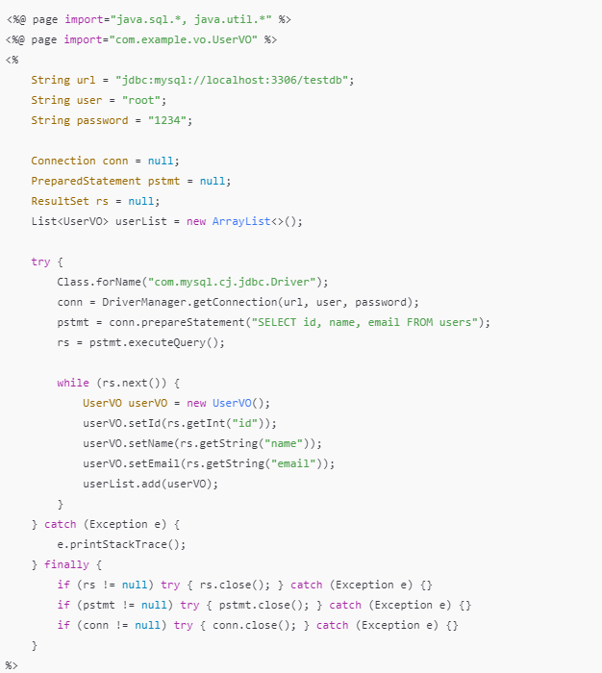
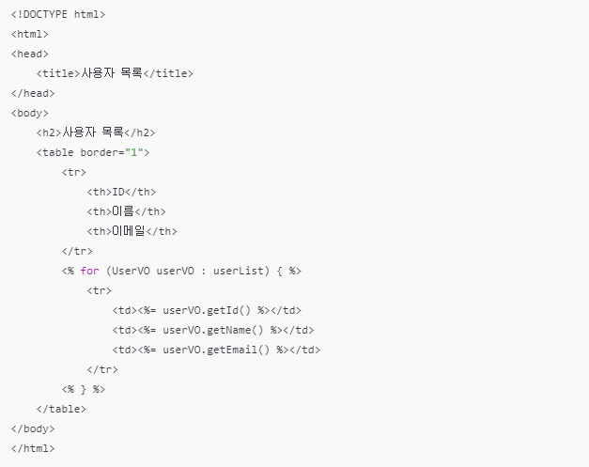
SW 프레임워크
Spring Boot
Spring 프레임워크를 더 쉽게 사용할 수 있도록 도와주는 프레임워크
Spring은 자바 웹 애플리케이션을 만들 때 사용하는데, 설정이 많고 복잡
Spring Boot는 자동 설정(Auto Configuration) 을 지원해서 빠르게 개발
JSP 개발과의 차이점
JSP는 웹 페이지(HTML)를 동적으로 생성하는 서버 측 기술
JSP만으로 개발하면 비즈니스 로직과 UI 코드가 섞이는 문제가 생김

Slide 15
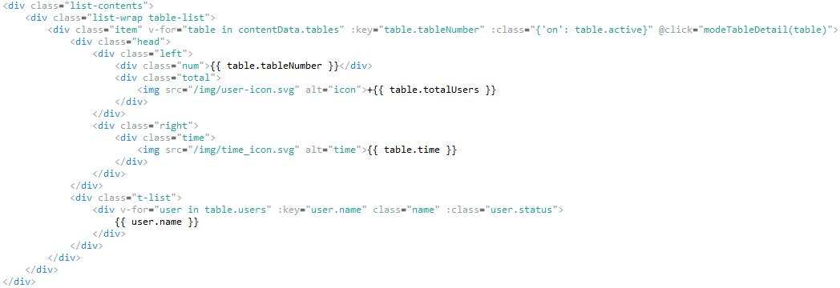
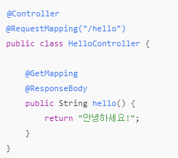
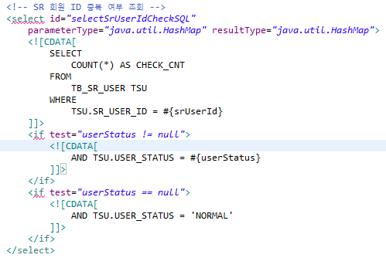
SW 프레임워크
Spring Boot
Spring 프레임워크를 더 쉽게 사용할 수 있도록 도와주는 프레임워크
Spring은 자바 웹 애플리케이션을 만들 때 사용하는데, 설정이 많고 복잡
Spring Boot는 자동 설정(Auto Configuration) 을 지원해서 빠르게 개발
JSP 개발과의 차이점
Spring Boot를 사용하면 비즈니스 로직(백엔드)과 화면(프론트엔드)을 분리해서 더 깔끔한 구조
화면 / 비즈니스 로직 / mapper XML(SQL) / property 파일이 완전히 분리

Slide 16
SW 프레임워크
Spring Boot
필수 개념 : IoC(Inversion of Control, 제어의 역전)
IoC(제어의 역전) 은 객체의 생성과 관리를 개발자가 직접 하지 않고, 프레임워크(Spring Container)가 대신 관리하는 개념
전통적인 방식에서는 개발자가 직접 객체를 생성하고 관리하지만,
Spring에서는 객체의 생명 주기를 컨테이너가 관리
세부 개념
Spring Container : 객체(Bean) 생성 및 관리
Bean : 개발자가 객체를 직접 생성하지 않고 Spring이 관리
Spring Boot Auto Configuration : 필요한 객체를 Spring이 자동으로 주입
Spring MVC : 객체를 직접 수정하지 않고 공통 로직을 자동 적용
DI : Controller, Service, Repository 계층이 IoC 컨테이너에서 관리됨
AOP : IoC 컨테이너가 자동 설정을 지원하여 Bean 등록이 간소화됨

Slide 17
SW 프레임워크
Spring Boot
필수 개념 : MVC(Model, View, Controller) 패턴
JSP에서 Model 1으로 MVC 패턴을 구현했지만 완벽하지 않음.
Spring에서는 MVC Model 2 패턴으로 화면(Html)과 비즈니스 로직(Java + XML)을 별도로 관리
Controller
사용자의 요청을 받아서 처리하고, 결과를 뷰(View)에 전달
Service
비즈니스 로직 처리
Repository
데이터베이스와의 연결 담당
View
사용자가 보는 화면

Slide 18
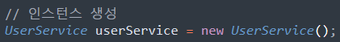
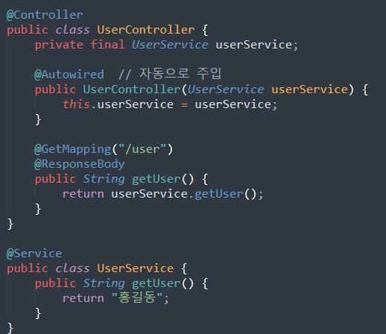
SW 프레임워크
Spring Boot
필수 개념 : DI(Dependency Injection, 의존성 주입)
필요한 객체(의존성)를 직접 생성하지 않고, 외부에서 주입받는 방식
<- JSP에서는 직접 생성
<- 사용하려는 JAVA 코드에 의존성을 주입함.
Spring이 자동으로 UserService 객체를 주입해 줘서 직접 생성할 필요 없음

Slide 19
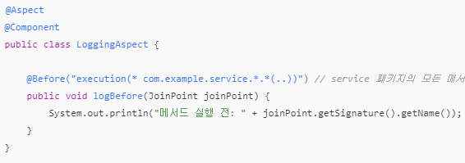
SW 프레임워크
Spring Boot
필수 개념 : AOP(Aspect Oriented Programming, 관점 지향 프로그래밍)
반복적인 코드를 줄이기 위한 개념
Ex) 로그 기록, 트랜잭션 관리, 보안 검사는 모든 서비스에서 공통적으로 적용
AOP를 사용하면, 중복되는 코드를 분리해서 유지보수를 쉽게 할 수 있음

Slide 20
수업 – 개발환경 및 정보

Slide 21
개발 환경
○ IDE : STS 4.27.0
○ JDK : OpenJDK 21 LTS
○ WAS : embed Tomcat 10.x(boot 내장 톰캣)
○ Build Tool : Gradle 8.x
○ Template Engine : Javacript / HTML / CSS + Thymeleaf(필요하다면 JSP)
○ DataBase : MariaDB 10.x or MySQL 8.x
○ SQL Persistence F/W : Mybatis 3.0.4
○ Tool
ERD Tool : Erdcloud(https://www.erdcloud.com/) or exerd
SQL Tool : dbevear
화면설계서 : PowerPoint or 화면 Mockup 서비스 중 어떤 것이든 상관 없음(제출 가능해야 함)
Github 계정 + Github client Tool(tortoiseGit…)

Slide 22
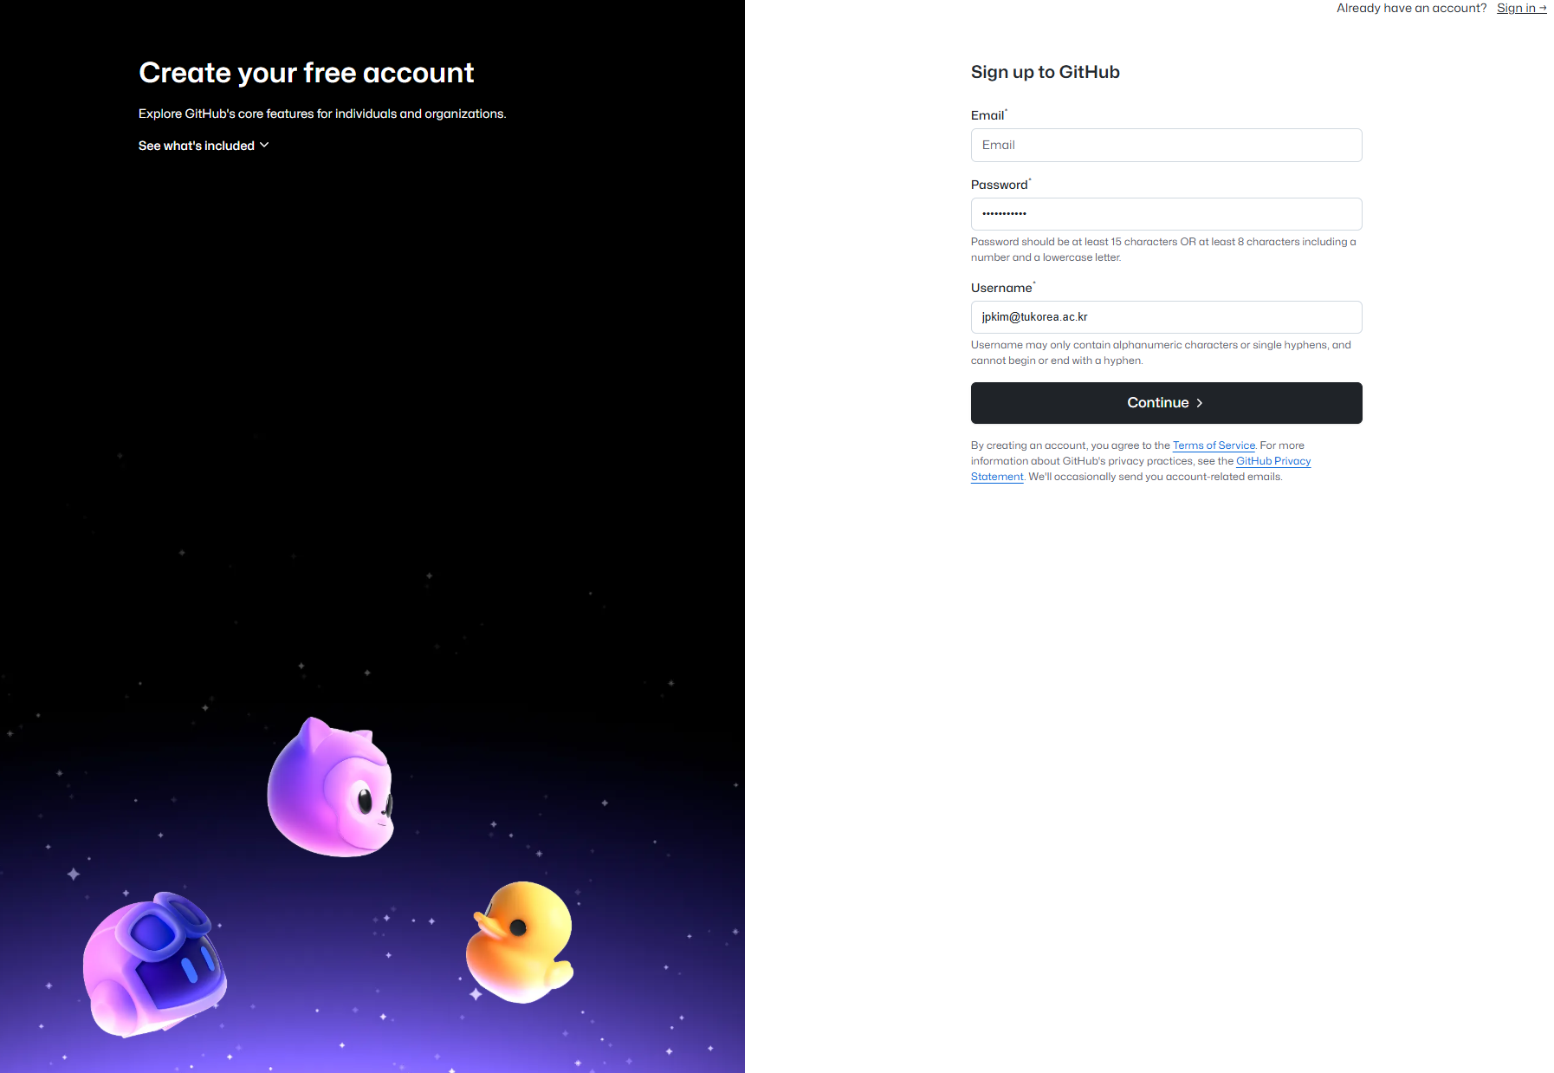
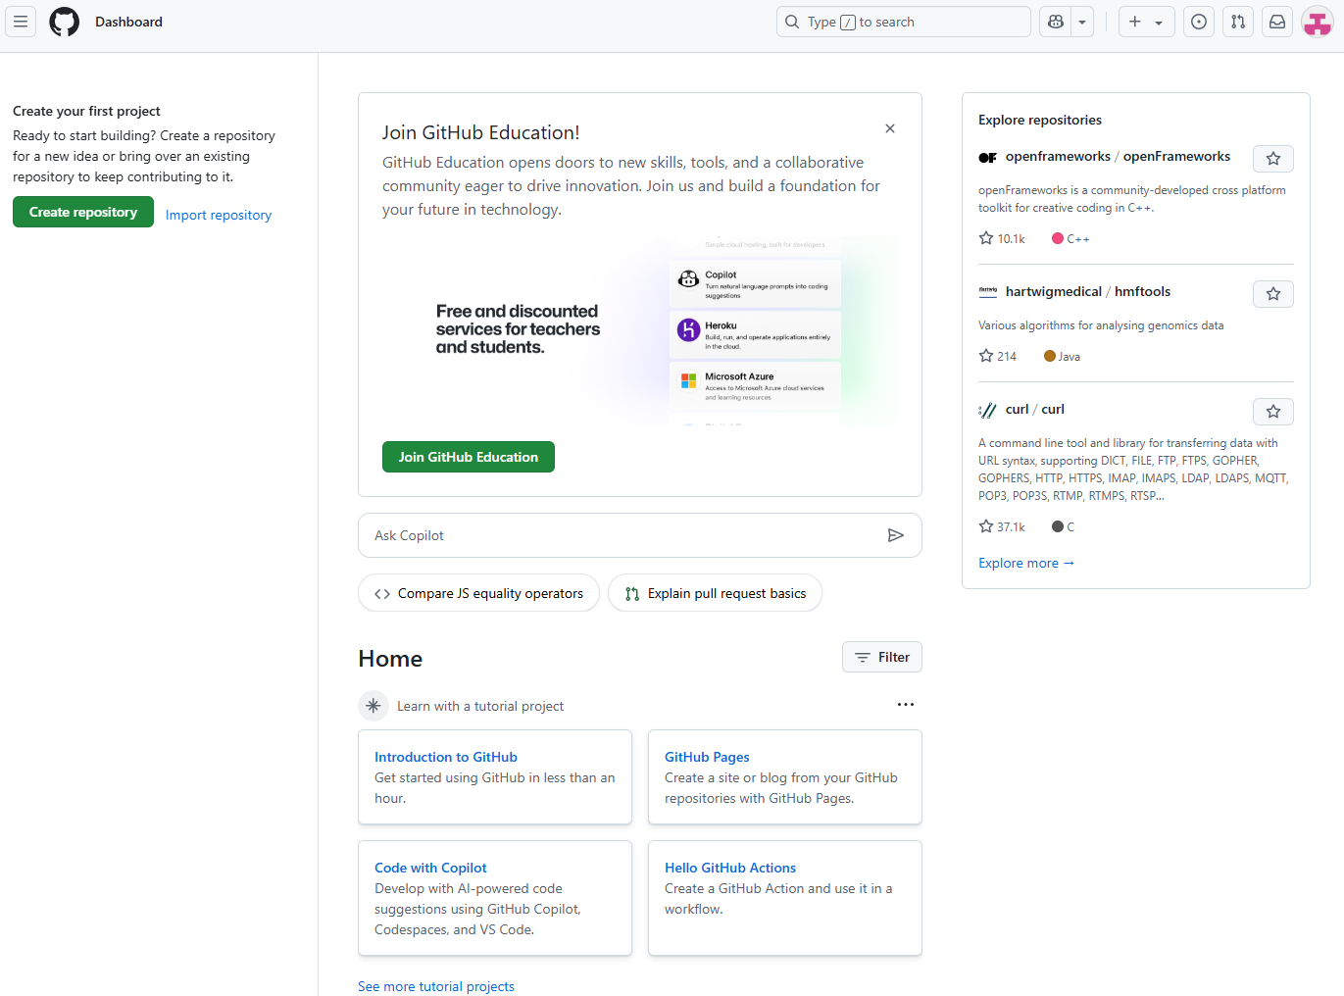
Github
Github.com 회원 가입

Slide 23
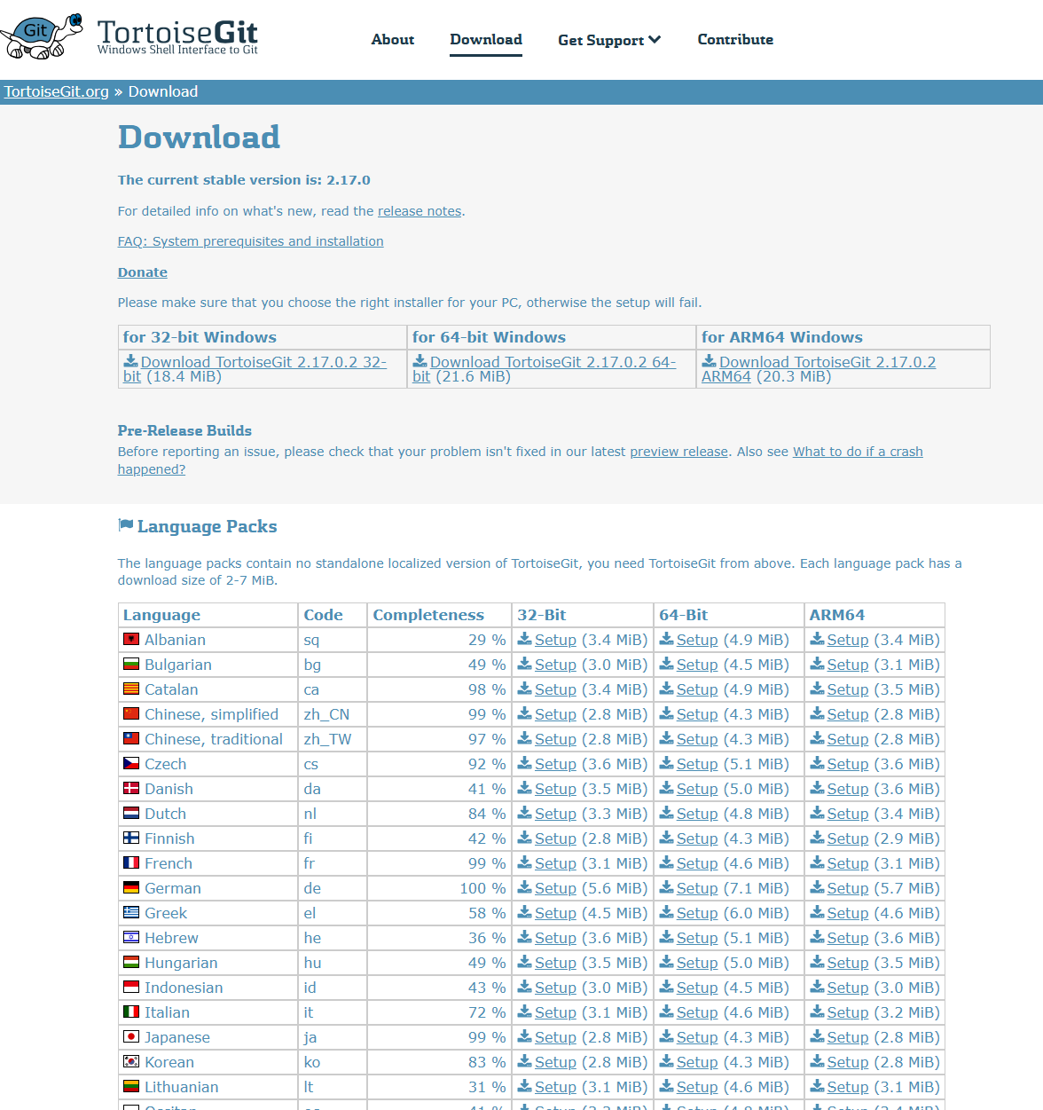
TortoiseGit

Slide 24
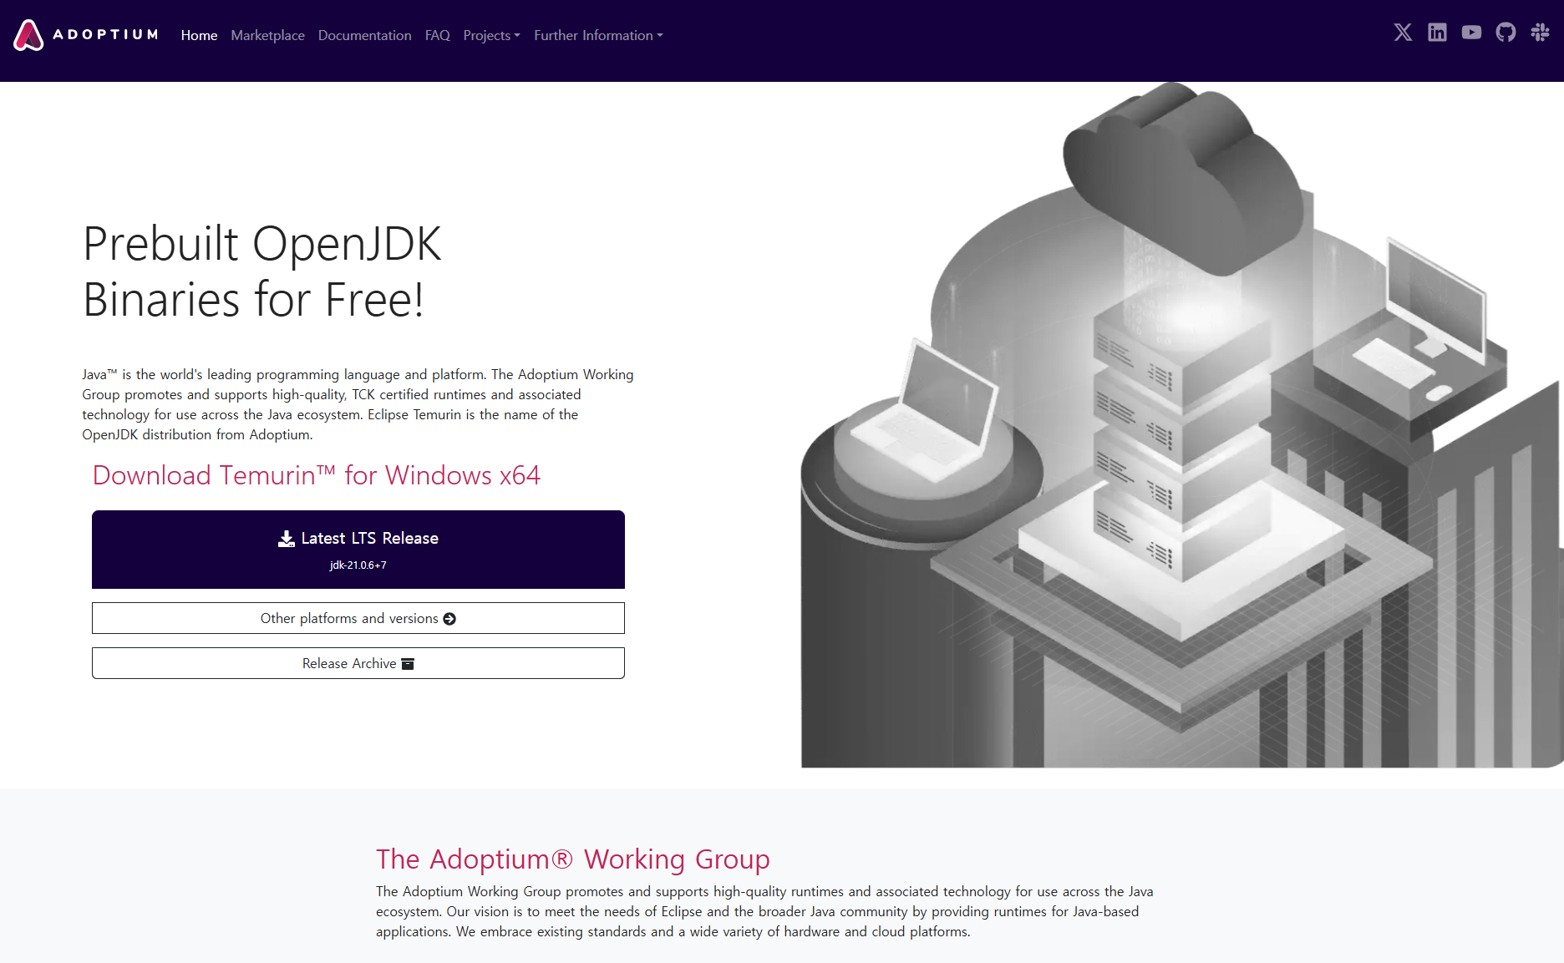
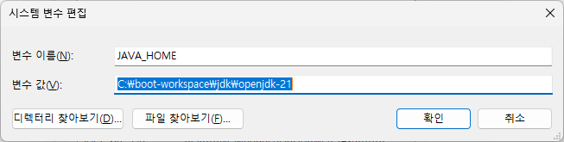
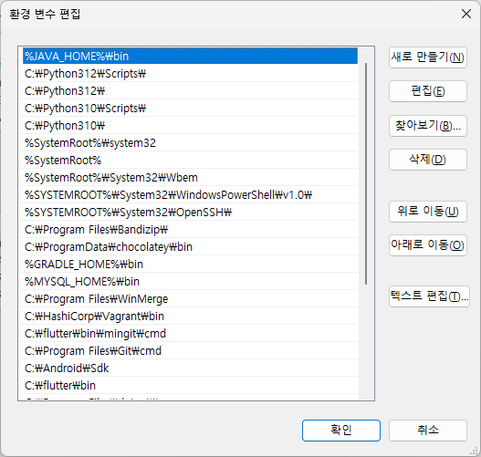
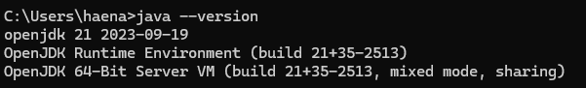
OpenJDK 21
https://adoptium.net/ open jdk 21 latest download

Slide 25
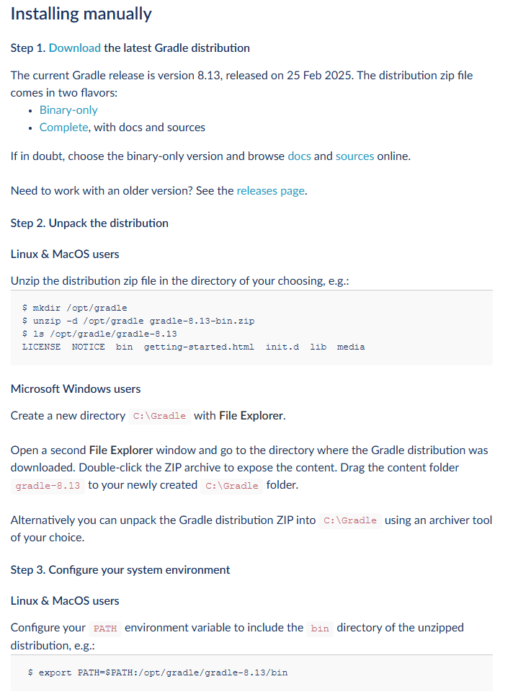
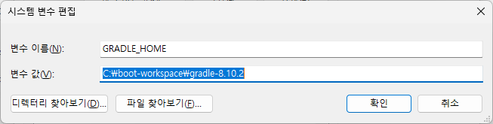
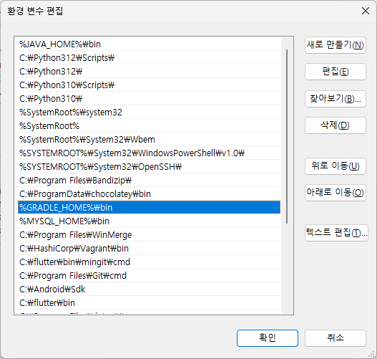
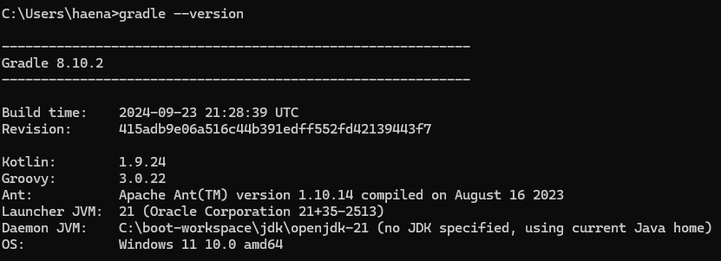
Gradle 8.x
https://gradle.org/ install manually – binary only

Slide 26
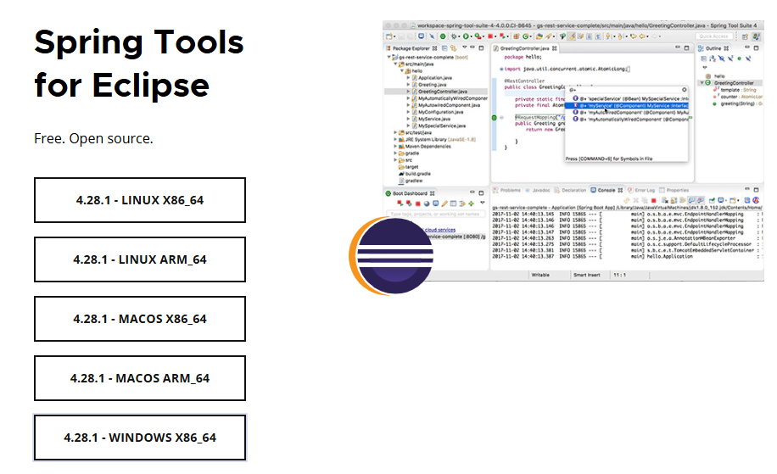
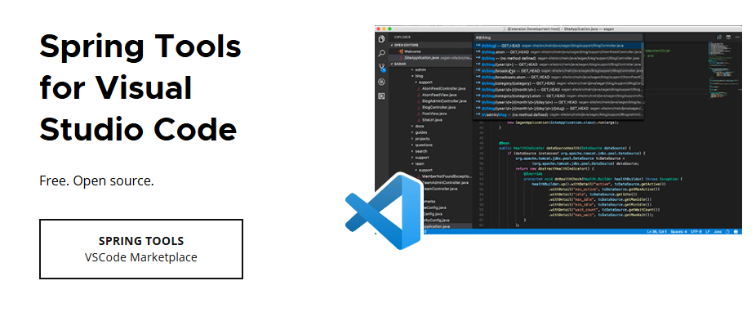
Spring Tools Suit 4 (STS4)
Spring Tools Suit 4 – eclipse install / vs code / IntelliJ 사용해도 무방하지만 수업은 STS4로 진행

Slide 27
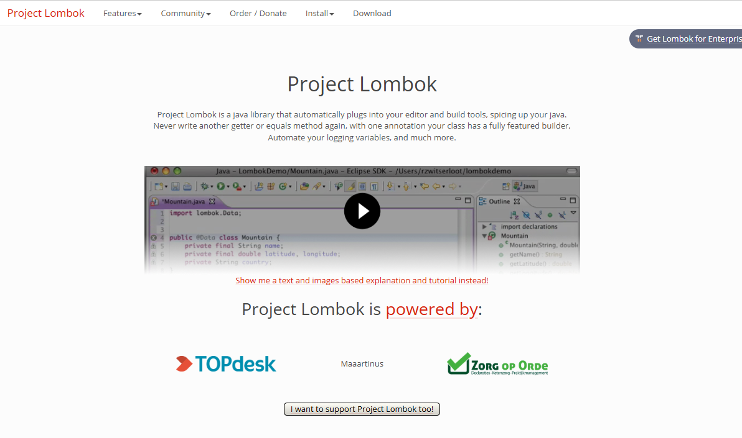
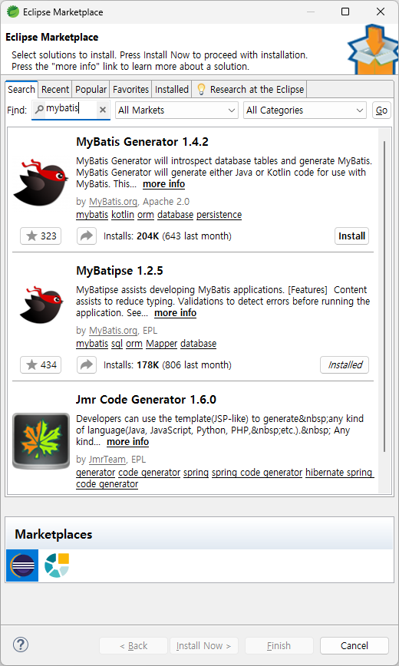
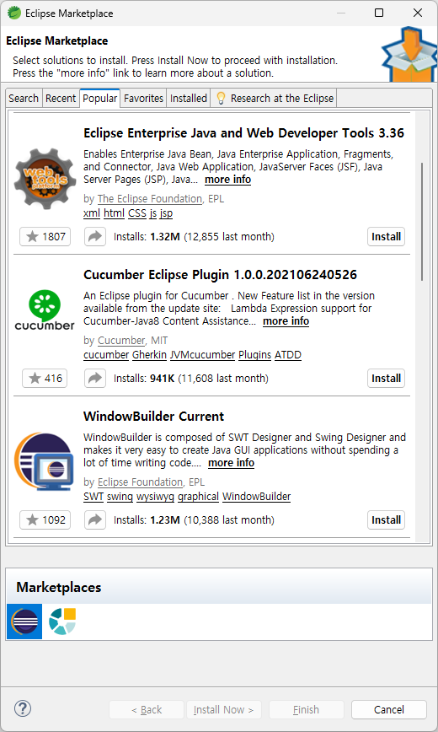
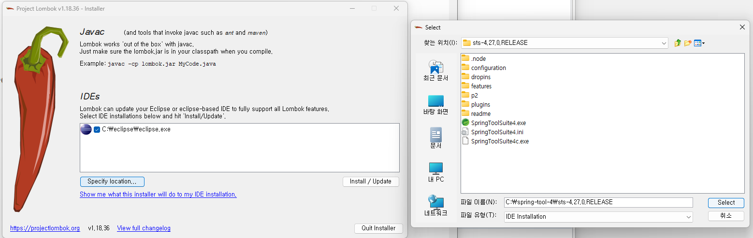
Spring Tools Suit 4 (STS4)
플러그인 설치 (help > Eclipse marketplace)

Slide 28
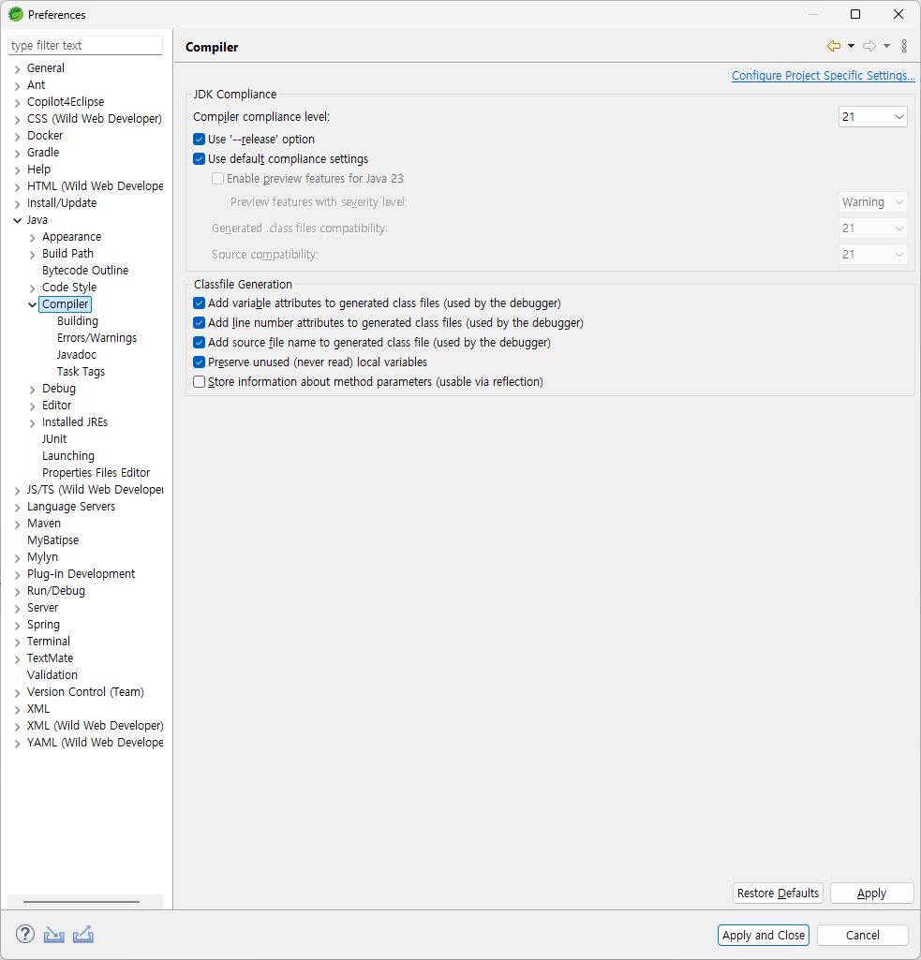
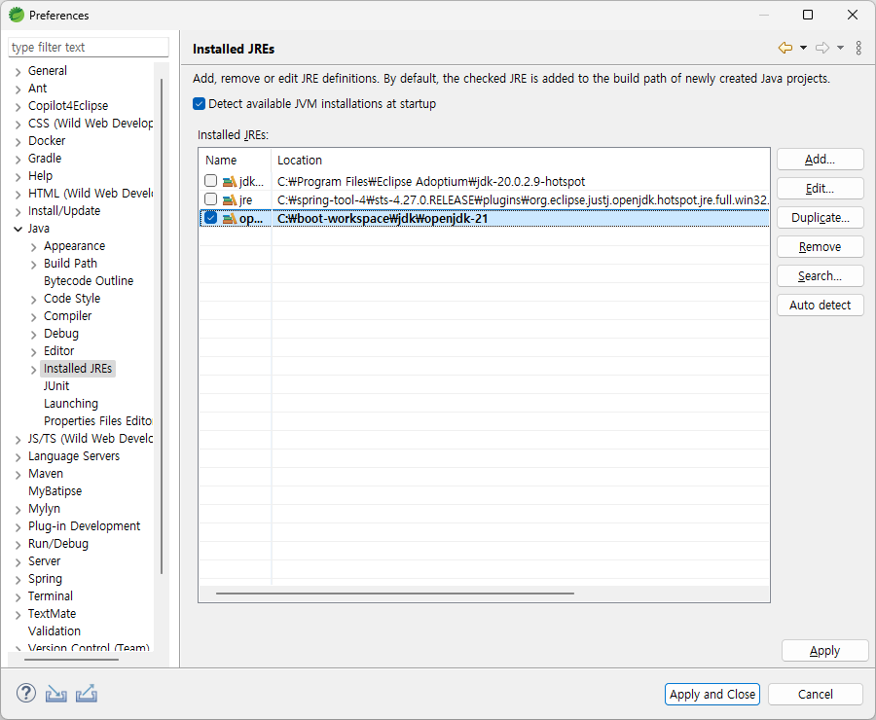
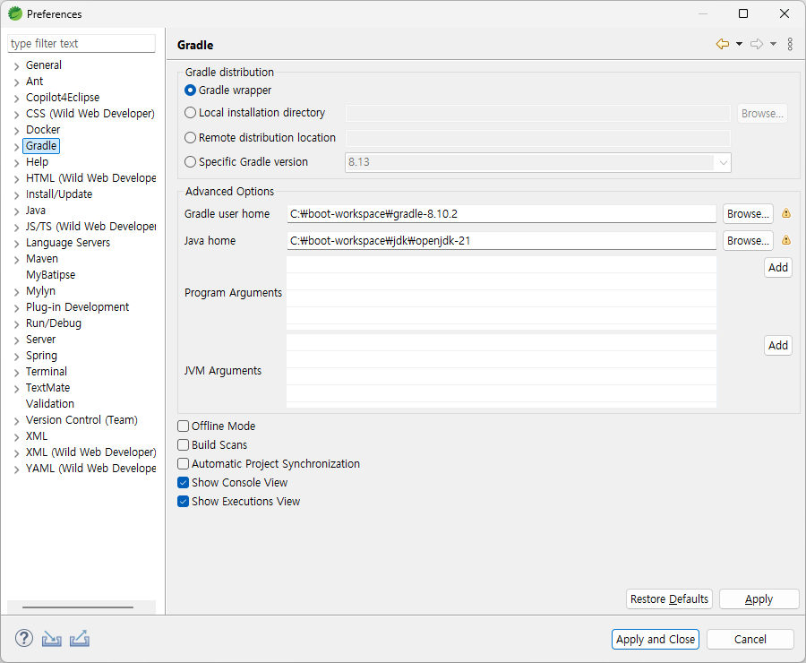
Spring Tools Suit 4 (STS4)
JDK 21 & Gradle 세팅

Slide 29
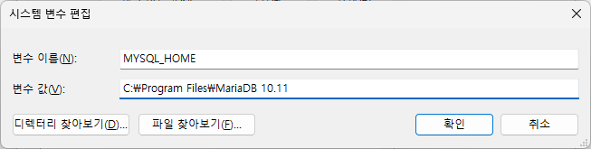
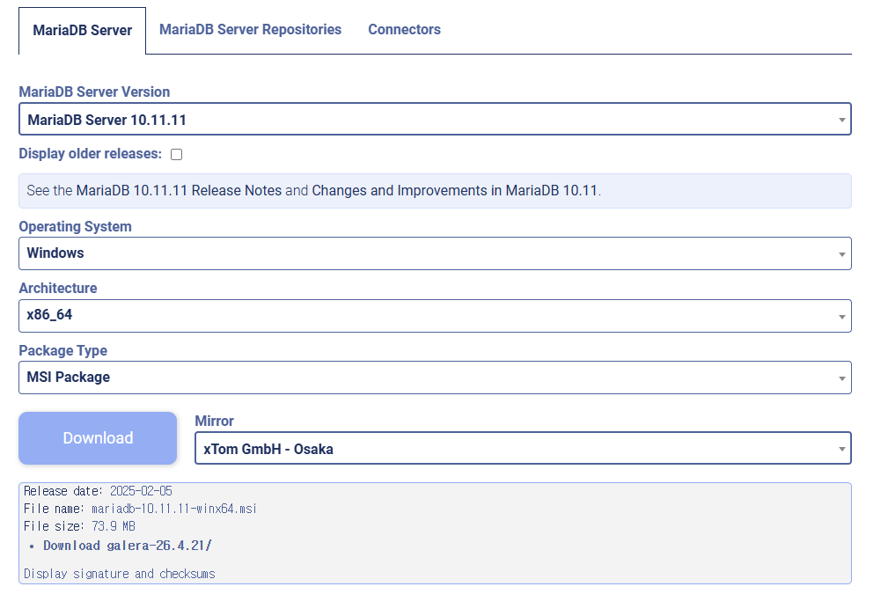
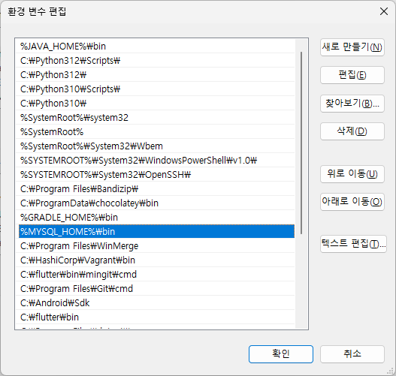
MariaDB 10.x
MariaDB 10.x Server 설치
https://mariadb.org/

Slide 30
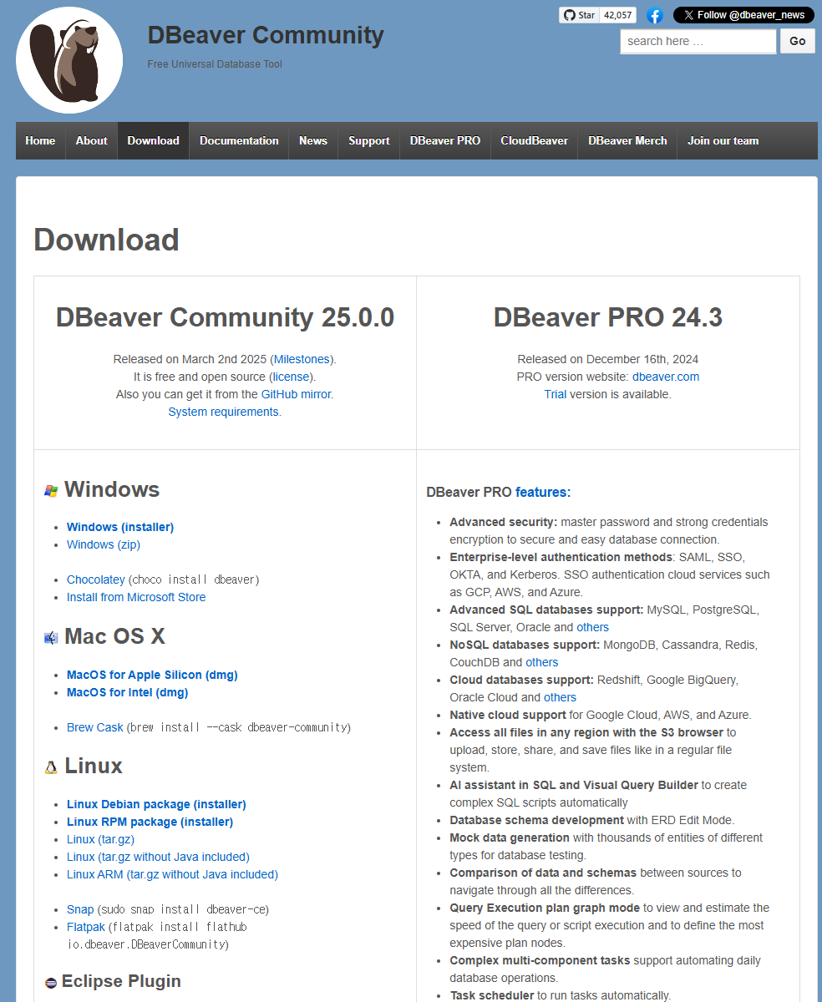
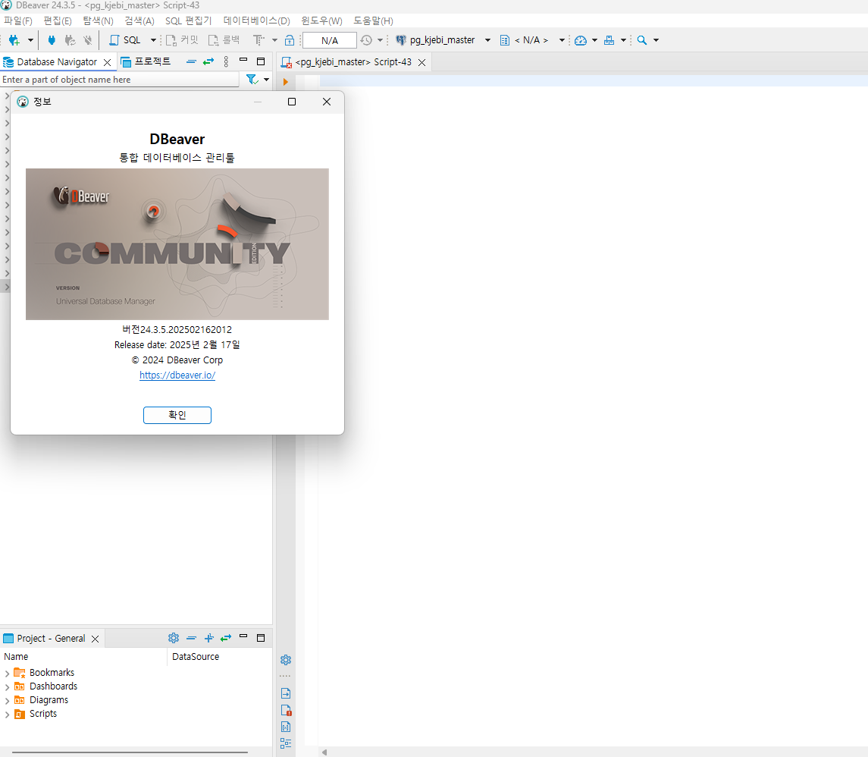
Dbeaver Community 25.0

Slide 31
팀 편성

Slide 32
팀편성 요구사항
입력
랜덤 시드(seed): 같은 시드로 요청하면 같은 결과가 나와야 함.
팀 배정 인원(teamSize) : 한 조에 배정할 인원
나머지 배치 옵션(mode):
merge: 나머지 인원을 기존 조에 나누어 배치.
separate: 나머지만으로 새로운 조를 구성.
처리
- 출석부(txt 파일)에서 이름을 읽어서 3명씩 랜덤 조 배정.
- 랜덤 시드에 따라 항상 동일한 랜덤 결과 출력.
나머지 인원은 선택한 옵션에 따라서
다른조에 편성할지(4명이 한조),
2명이 하나의 조로 할 것인지
출력
최종적으로 배정된 조 리스트 출력.

Slide 33
자리편성 요구사항
입력
랜덤 시드(seed): 같은 시드로 요청하면 같은 결과가 나와야 함.
가로(width)
세로(height)
처리
- 가로 x 세로 개수에 따라 자리 생성
- 출석부(txt 파일)에서 이름을 읽어서 랜덤 배정
출력
최종적으로 배정된 자리 리스트 출력.
자리가 넉넉하면 조장 이름만 넣어두고, 한줄씩 배치

